Slide 1
SYSTEMISCHE
SELBST-INTEGRATION

Slide 2
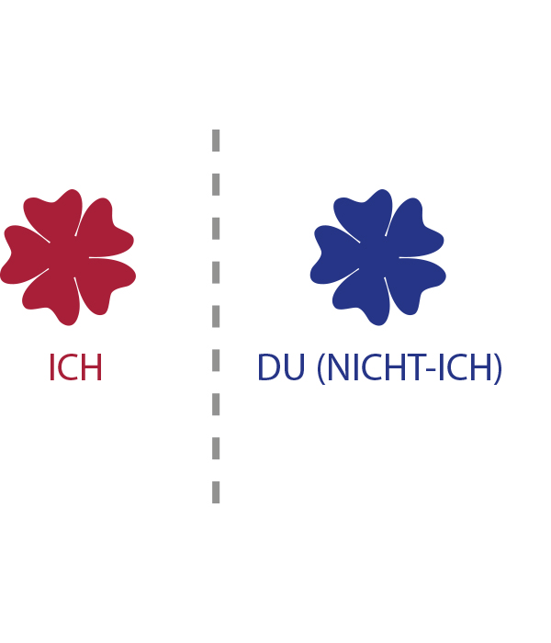
SYSTEMISCHE SELBSTINTEGRATION
AUTO-NOMIE,
die Fähigkeit des Erwachsenen, sein Leben SELBST-bestimmt zu leben, auch bei unerwarteten Herausforderungen und Enttäuschungen, erfordert die sichere Unterscheidung zwischen „ICH“ und „DU“.

Slide 3
SYSTEMISCHE SELBSTINTEGRATION
Das ermöglicht
A Abgrenzung gegenüber fremden Bedürfnissen, Gefühlen und Überzeugungen
B Verbindung mit sich SELBST, d.h. mit den eigenen Bedürfnissen, Gefühlen
und Überzeugungen
C In der Abgrenzung wird das aggressive Potential konstruktiv eingesetzt.

Slide 4
SYSTEMISCHE SELBSTINTEGRATION
SELBST
Unter SELBST wird hier das verstanden, was ich eigentlich sein könnte, einzigartig und einmalig. Es ist mein Potential, das ich mit der Geburt erhalte von der Natur, vom Kosmos (TAO), dessen Teil ich bin. Daher hat es seinen Wert und seine Würde in sich, unabhängig davon, ob ich etwas leiste, oder ob ich gebraucht werde. Um sich entfalten zu können, braucht es die ACHTUNG – zunächst von den Eltern und dann von mir - und einen eigenen Raum.

Slide 5
SYSTEMISCHE SELBSTINTEGRATION
DER INNERE RAUM
Wenn ich meine Kraft gesund einsetze in einer Abgrenzung gegenüber dem NICHT-SELBST, dann entsteht eine GRENZE. Sie umschließt den INNEREN RAUM.

Slide 6
SYSTEMISCHE SELBSTINTEGRATION
Wenn ich diesen Raum in Besitz nehme, dann wird dieser Raum frei für mein Eigenstes, für mein SELBST. Das ist die Voraussetzung für Selbst-Bewusstsein, Selbst-Vertrauen und Selbst-Bestimmung (Autonomie).

Slide 7
SYSTEMISCHE SELBSTINTEGRATION
DIE ABGRENZUNG
...

Slide 8
SYSTEMISCHE SELBSTINTEGRATION
SYMBOLISCHE EBENE
Die symbolische Ebene der System-Aufstellung mit Repräsentanten auch für das SELBST, und DAS PARADIGMA DES INNEREN RAUMES
ermöglichen es, die Phänomene Autonomie und Symbiose...
... sichtbar und damit bewusst zu machen,
... zu erforschen, und
.... wirksame Lösungsstrategien zu entwickeln.
Worte weisen hin auf das Gemeinte, Symbole drücken aus, was gemeint ist.
Sie wirken dadurch unmittelbar über den Körper auf eine unbewusste Ebene.

Slide 9
SYSTEMISCHE SELBSTINTEGRATION
MUTTER-KIND SYMBIOSE (1)
Zu Beginn des Lebens ist ein Kind winzig, schwach, abhängig. Es ist buchstäblich ein Teil der Mutter. Es identifiziert sich mit der Mutter. Es befindet sich im RAUM der Mutter, ohne eigene Grenze. Sein SELBST ist noch nicht entwickelt. Die Funktion seines Selbst wird zunächst übernommen von der Mutter.

Slide 10
SYSTEMISCHE SELBSTINTEGRATION
MUTTER-KIND SYMBIOSE (2)
Für die Entwicklung des Kindes ist es erforderlich, dass auch die werdende Mutter in den „Symbiose-Modus“ geht. Sie orientiert sich mehr nach ihrem Kind, als nach ihrem SELBST. Die Mutter versucht, sich „empathisch“ in ihr Kind hinein zu versetzen, seine Bedürfnisse zu erfassen und zu befriedigen. Sie stellt dabei eigene Bedürfnisse und negative Gefühle (Ärger, Wut) zurück.

Slide 11
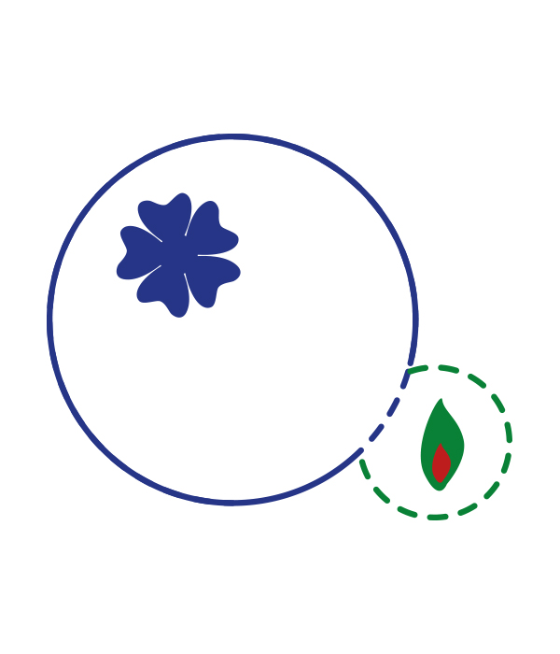
SYSTEMISCHE SELBSTINTEGRATION
AUTONOMIE-ENTWICKLUNG (1)
Mit der Geburt, mit der Abnabelung und dem ersten Atemzug endet diese besondere Form der Symbiose. Ein Grundbedürfnis des Kindes nach AUTONOMIE, nach Abgrenzung und Selbst-Bestimmung führt über das erste „NEIN“ und die Trotzphase zur Ablösung in der Pubertät.

Slide 12
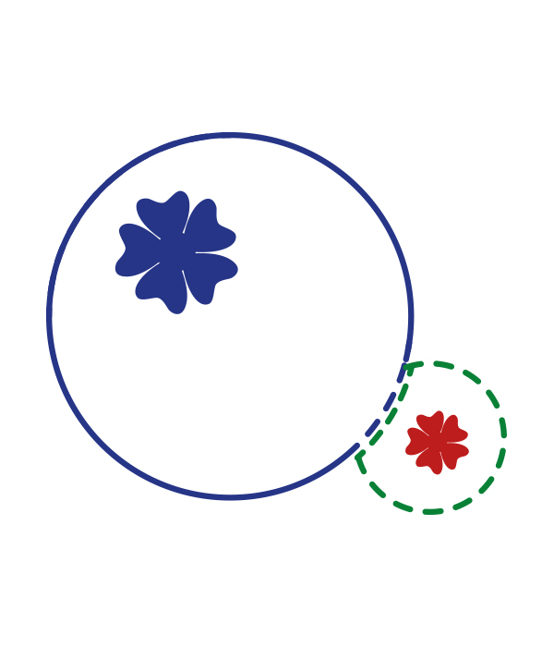
SYSTEMISCHE SELBSTINTEGRATION
AUTONOMIE-ENTWICKLUNG (2)
Eine Mutter, die selber „Nein“ sagen kann, versteht und unterstützt wohlwollend die Abgrenzungsbewegungen ihres Kindes. Schrittweise lernt so das Kind, sich abzugrenzen und fremde Grenzen zu respektieren.

Slide 13
SYSTEMISCHE SELBSTINTEGRATION
STÖRUNG DER AUTONOMIE-ENTWICKLUNG (1)
Die Autonomie-Entwicklung des Kindes ist störanfällig. Sie kann beeinträchtigt oder ganz blockiert werden durch frühe Erfahrungen von
1. Verlust oder von
2. Gewalt, oder durch die Prägung durch
3. traumatisierte Eltern
Diese Erfahrungen beeinflussen das Gespür für den eigenen Raum, den Kontakt zum eigenen Selbst und die Fähigkeit zur Abgrenzung. Sind diese nachhaltig gestört, so kommt es aus der Sicht der Systemischen Selbstintegration zur Herausbildungs ein Symbiosemusters, das auch im Erwachsenenalter noch andauert und alle Beziehungen beeinträchtigt. Deshalb können diese Erfahrungen als (eine eigene Form von Traumata) unterschiedliche Formen von TRAUMA verstanden werden.

Slide 14
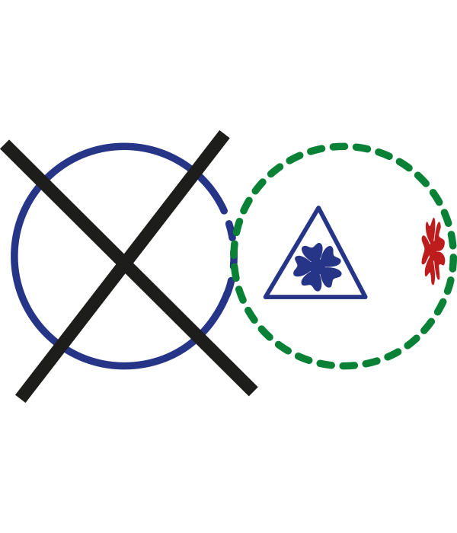
SYSTEMISCHE SELBSTINTEGRATION
VERLUST-TRAUMA (1)
Ein Kind ist zunächst identifiziert mit einem nahen Angehörigen (Bezugsperson, Geschwister). Wenn es von diesem Angehörigen getrennt wird, bevor es gelernt hat sich abzugrenzen (Pubertät), dann neigt es dazu, weiter mit diesem Angehörigen identifiziert zu bleiben. Das blockiert seine Abgrenzungsfähigkeit gegenüber der Bezugsperson, aber auch gegenüber anderen.

Slide 15
SYSTEMISCHE SELBSTINTEGRATION
VERLUST-TRAUMA (2)
Das Kind kann sich vor der Pubertät von einer verlorenen Person nicht verabschieden. Hypothese: Es kann das mit dieser Person Erlebte noch nicht einem eigenen SELBST zuordnen. Um bei Verlust der Person nicht auch das gemeinsam Erlebte zu verlieren, hält es diese Person als INTROJEKT im eigenen Raum fest (Überlebensstrategie). Das Introjekt beeinträchtigt jedoch die sichere Unterscheidung zwischen Eigenem und Fremden. Es blockiert die Abgrenzung, auch zu anderen Personen -- da dies zu einem Verlust des Introjektes führen würde, verbunden mit Gefühlen des Verlassenwerdens Gefühlen von Schuld oder Verrat. Das wirkt – unbewußt und lebenslang – wie ein Verbot, wie eine emotionale Konditionierung: es blockiert den entsprechenden Abgrenzungs-Impuls – noch bevor er bewußt wird.

Slide 16
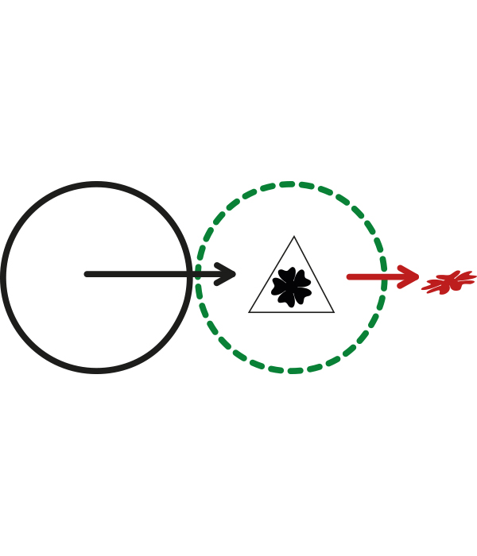
SYSTEMISCHE SELBSTINTEGRATION
GEWALT-TRAUMA
Das Erleben seelischer oder körperlicher Gewalt beeinträchtigt direkt die Fähigkeit zur Abgrenzung (Abgrenzungsverbot).
Zusätzlich kommt es regelmässig zu einer „Identifikation“ mit dem Aggressor. Der Aggressor als INTROJEKT verhindert ebenfalls die Abgrenzung und Selbst-Verbindung. Es kommt zu einer bisweilen extremen Abspaltung eigener Selbst-Anteile.

Slide 17
SYSTEMISCHE SELBSTINTEGRATION
TRAUMATISIERTE ELTERN
Eltern, die durch eigene Verluste traumatisiert sind, erwarten – unbewußt – vom Kind, daß es ihnen das Fehlende ersetzt („Projektionen“), und fühlen sich durch dessen Autonomie-Bedürfnis bedroht, reagieren darauf mit Liebes-Entzug oder Ablehnung.
Das Kind – um zu überleben – unterdrückt seine eigenen Autonomie-Bedürfnisse, und identifiziert sich mit den Bedürfnissen der Eltern („falsches Selbst“). Es orientiert sich mehr nach dem Elternteil als nach seinem SELBST. So wird dieser Elternteil zum INTROJEKT.

Slide 18
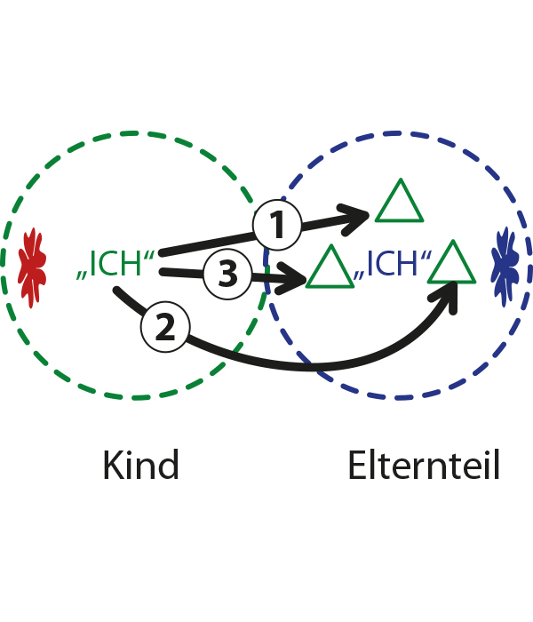
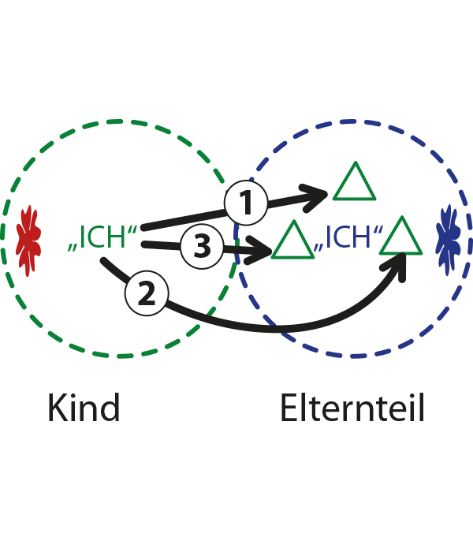
SYSTEMISCHE SELBSTINTEGRATION
Kind übernimmt Rollen im Raum des Elternteils: verlorenen Elternteil (1), nicht präsenten Partner (2), dessen Selbst (3)

Slide 19
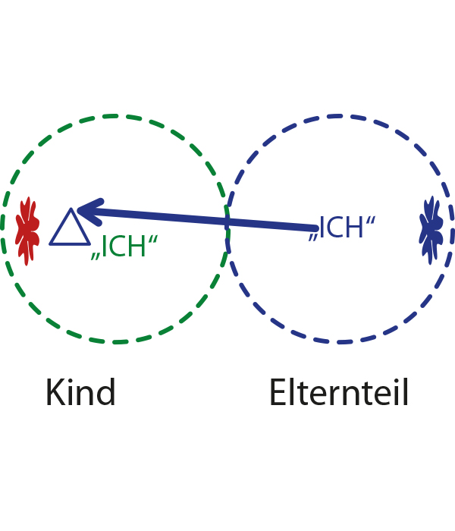
SYSTEMISCHE SELBSTINTEGRATION
und gibt ihm einen Platz im eigenen Raum (Introjekt)

Slide 20
SYSTEMISCHE SELBSTINTEGRATION
Introjekt
Das Introjekt verdrängt das Selbst von seinem Platz und übernimmt dessen Platz, erschwert die Unterscheidung von Selbst/Nicht-Selbst, und damit
die Abgrenzung gegenüber dem Nicht-Selbst.

Slide 21
SYSTEMISCHE SELBSTINTEGRATION
DAS SYMBIOSEMUSTER (1)
Diese Taumata führen – einzeln, aber häufig auch kombiniert – zu einem Symbiosemuster.
Hierbei ist das Gespür für den eigenen seelischen Raum, der Kontakt zum eigenen Selbst und die Fähigkeit zum aktiven Schutz des eigenen Raumes gehemmt oder gestört.
RAUM – Durch mangelnde Grenzen zwischen dem „eigenen Raum“ und „fremden Räumen“ kann die betroffene Person nicht sicher unterscheiden zwischen „Ich“ und „Du“, zwischen dem eigenen – und dem fremden Zuständigkeitsbereich. Sie neigt daher dazu, im fremden Raum Rollen zu übernehmen, bzw. dem Gegenüber im eigenen Raum eine Rolle zu zu schreiben. Das ist verbunden mit einem enormen Verlust an Energie und einem unterschiedlichen Grad der Verwirrung.

Slide 22
SYSTEMISCHE SELBSTINTEGRATION
DAS SYMBIOSEMUSTER (2)
SELBST – Diese Verwirrung stört die Fähigkeit der Betroffenen, klar zwischen der eigenen – und der fremden Identität unterscheiden zu können. Sie entfremden sich von ihrem eigenen Selbst – ihren tiefen Bedürfnissen und Überzeugungen – und orientieren sich mehr an den Bedürfnissen und Überzeugungen anderen Personen, die sie wie ein Introjekt verinnerlichen.

Slide 23
SYSTEMISCHE SELBSTINTEGRATION
DAS SYMBIOSEMUSTER (3)
ABGRENZUNG – Durch das Fehlen klarer Grenzen zwischen dem „Eigenen“ und dem „Fremden“ kann sich das natürliche Aggressionspotential der Betroffenen nicht entfalten. Es fehlt ein gesunder Kanal, durch den die Aggression Identitätsstiftend und –erhaltend wirken kann. Das natürliche Aggressionspotential wird von der bewussten Identität der Betroffenen abgespalten und sucht sich andere Kanäle: Selbst- und Fremdschädigung.

Slide 24
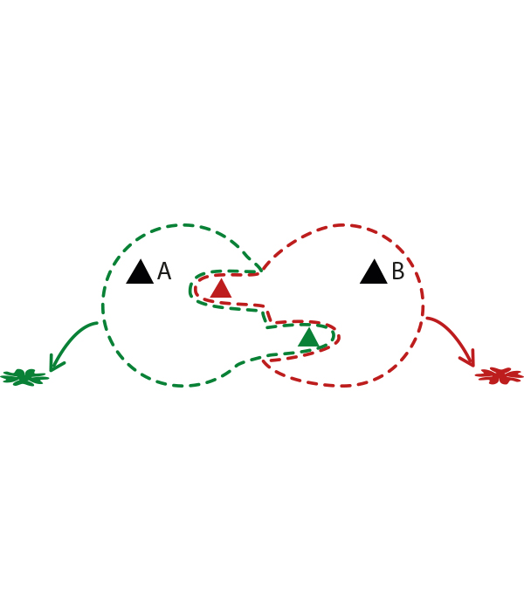
SYSTEMISCHE SELBSTINTEGRATION
DIE SYMBIOTISCHE BEZIEHUNG (1)

Slide 25
SYSTEMISCHE SELBSTINTEGRATION
DIE SYMBIOTISCHE BEZIEHUNG (2)
Ohne Grenze spürt A mehr die Bedürfnisse von B, als die eigenen. A orientiert sich danach – und hält das für „Liebe“. Dieselbe „Liebe“ erwartet er von B. Aber diese „Liebe“ ist gegenseitige Abhängigkeit, also das Gegenteil von Autonomie. B WIRD FÜR A ZUM INTROJEKT, UND UMGEKEHRT! So entsteht eine Bindung durch GEGENSEITIGE Abhängigkeit. Abhängigkeit macht Wut. Wohin mit der Wut? Den anderen will man nicht verletzen oder verlieren, also richtet sich die Wut zunächst gegen sich selbst: Schuldgefühle, Depression, Krankheit, später auch gegen den andere: seelische und körperliche Verletzungen.

Slide 26
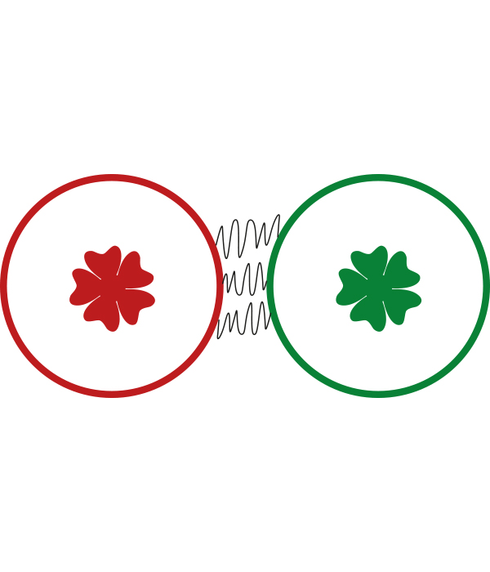
SYSTEMISCHE SELBSTINTEGRATION
DIE ERWACHSENE, AUTONOME BEZIEHUNG (1)

Slide 27
SYSTEMISCHE SELBSTINTEGRATION
DIE ERWACHSENE, AUTONOME BEZIEHUNG (2)
Wenn es A gelingt, sich abzugrenzen und sein eigenes SELBST zu entwickeln, dann kann er selbstbestimmt leben, und er kann sich zeigen als der, der er ist – unabhängig davon, ob ihn B deshalb mag. Das macht A echt, authentisch und daher anziehend! Wenn er auf ein ebenso autonomes B trifft, dann kann eine gegenseitige Anziehung entstehen. Diese Bindung durch Anziehung hat eine andere Qualität als die symbiotische Bindung durch Abhängigkeit.

Slide 28
SYSTEMISCHE SELBSTINTEGRATION
DER AUTONOMIE-FRAGEBOGEN
Das Symbiosemuster geht einher mit einer Einschränkung der drei Autonomie-Aspekte und der Entwicklung entsprechender kompensatorischer Symbiose-Aspekte:
Durch einen Fragebogen kann die Ausprägung der Aspekte A-F „gemessen“ und in einem Diagramm grafisch dargestellt werden.
Hemmung | Autonomieparameter | Kompensation
A - Abgrenzungsschwäche | Persönlicher Raum | D - Überabgrenzung
B – wenig Selbstverbindung | Kontakt zum Selbst | E – Dominanz, Übergrifflichkeit
C – abgespaltene Aggression | Gesunde Aggression | F – Destruktion gegen sich und Andere

Slide 29
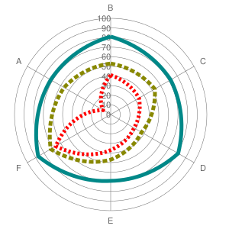
SYSTEMISCHE SELBSTINTEGRATION
DAS AUTONOMIE-DIAGRAMM
Die im Fragebogen erzielten Punktsummen A-F werden in ein Diagramm eingetragen. Das ermöglicht es, mit einem Blick die Ausprägung der Autonomie- und Symbiose-Aspekte zu erfassen. Das Diagramm spiegelt die Struktur der Klient*in wieder, die sich auf jede Beziehung auswirkt – auch auf die Beziehung zur Arbeit (Burn-out).
Autonomie-Diagramm: Zwangsstörung, vor (rot)
und 2 (grün) und 4 (blau) Monate nach Beginn
einer Therapie.

Slide 30
SYSTEMISCHE SELBSTINTEGRATION
SYMBIOSE-LÖSUNG ALS
IN-BESITZ-NAHME DES EIGENEN RAUMES
Aus den drei Kernkategorien der Autonomie leiten auch alle in der Aufstellungen durchgeführten Interventionen ab. So ermöglich es die Systemische Selbstintegration dem Klienten, sich Schritt für Schritt mit den Auswirkungen des Symbiosemusters vertraut zu machen und dessen Konditionierungen auszulösen.
(Persönlicher Raum) Unterscheidung SELBST-NICHT-SELBST | 1. Aufgeben der unterschiedlichen Rollen und Verlassen des fremden Raumes 2. Zurückgeben von Fremden 3. Entfernen von Introjekten
Kontakt zum Selbst | 4. Verbindung mit den eigenen Selbstanteilen
Aggressionshemmung lösen, In-Besitznahme des Eigenen Resilienz-Stärkung Fokus auf HIER UND JETZT | 5. Abgrenzung des eigenen Raums gegenüber anderen 6. Gegenabgrenzung 7. Gegenabgrenzung auf der Zeitlinie „Was vorbei ist, ist vorbei!“ 8. Schritte ins „Hier und Jetzt!“ gehen

Slide 31
SYSTEMISCHE SELBSTINTEGRATION
ZUSAMMENFASSUNG
Die destruktive Symbiose ist die gemeinsame Ursache der verschiedensten Störungen.
Systemische Selbst-Integration ermöglicht eine rasche Klärung und nachhaltige Lösung, indem sie die zentrale Ursache der Symbiose: die unbewussten Autonomieverbote deutlich macht und löst.
Das Selbst und der eigene Raum erscheinen als ein angeborenes, unverlierbares Potential eines jeden Menschen, das durch frühe Traumatisierung blockiert ist.
Die Methode erweist sich als eine sehr wirksame und dabei ZEITSPARENDE Traumatherapie.
Diese Vorgehensweise wirkt unmittelbar befreiend für den Patienten, sie weckt seine Kraft und Lebensfreude. Das ist auch für den Therapeuten sehr befriedigend.
Notes:
<Nummer>

